Slide 1
Software Serial
아두이노가 외부와 통신하는 방법
0, 1번(RX, TX) : Hardware Serial 외에 다른 디지털 핀으로 Serial 통신을 원할 때 사용
SoftwareSerial 라이브러리 사용
#include <SoftwareSerial.h>
SoftwareSerial 객체를 생성하여 사용
소프트웨어 시리얼 통신에 사용할 핀 번호 지정하여 객체 생성
예: SoftwareSerial swSerial(7, 8); // 7, 8번 사용하는 객체 생성 //이후로는 생성된 swSerial 객체를 Serial과 같은 방법으로 이용 swSerial.begin(9600); swSerial.available(); swSerial.read(); swSerial.println(…);

Slide 2
Software Serial 함수
함수 | 설명
SoftwareSerial mySerial(Rxpin, Txpin) | 객체를 선언하는 부분으로 mySerial로 객체 이름(변수) 지정
mySerial.begin() | 시리얼 통신 초기화. 속도(baud rate)를 인자로 지정
mySerial.available() | 아두이노 버퍼에서 64k byte까지 읽어 오며, 읽은 데이터가 없을시 -1을 반환
mySerial.read() | 아두이노 버퍼에서 1 byte 만큼 데이터를 읽어온 뒤, 버퍼에서 삭제하며 읽어올 byte가 없을시 -1 반환
mySerial.write(val) | val 안에 있는 데이터를 TX핀을 통해 송신하고, 보낸 데이터의 크기를 반환

Slide 3
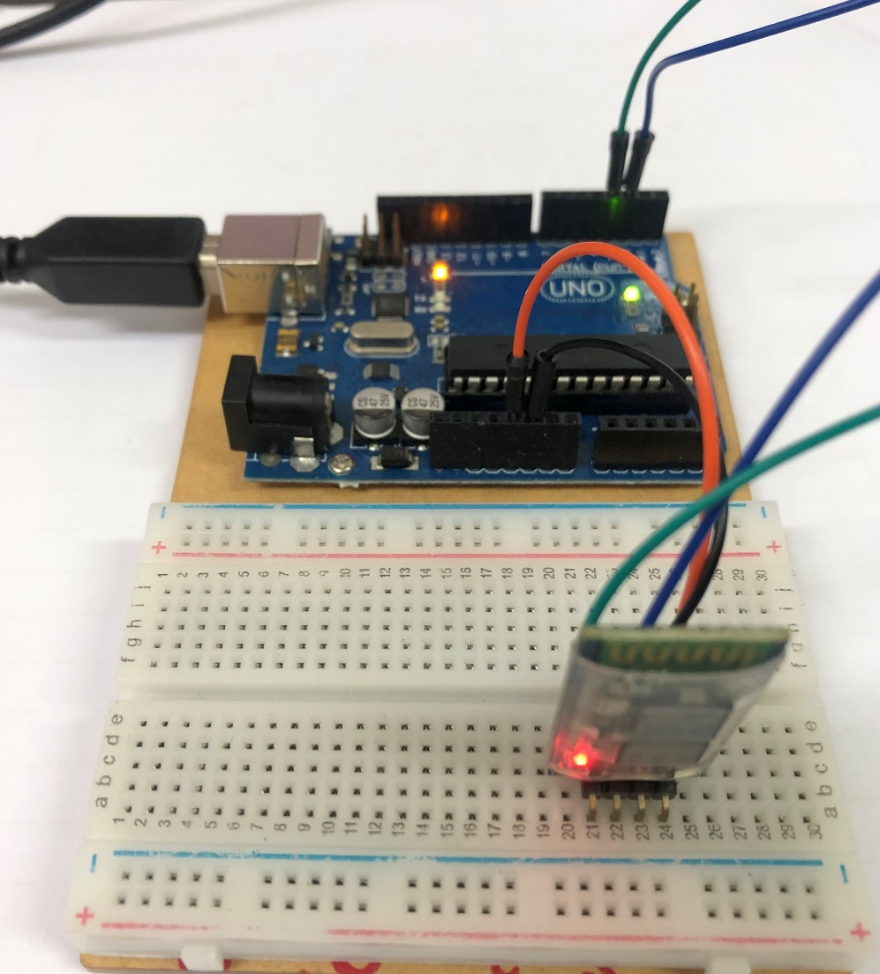
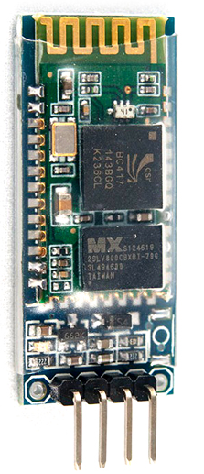
실습 5 : 블루투스(SW Serial) – PC(HW Serial) 간 통신
준비물 : 아두이노 UNO 보드, HC 06 블루투스 통신 모듈,
점퍼 케이블, 스마트폰 블루투스 터미널 앱(Bluetooth spp pro 등)
< HC 06 :블루투스 4.0 장치 >

Slide 4
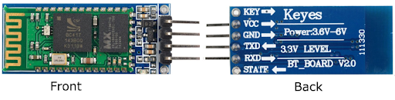
HC 06 : 블루투스 4.0 모듈 pinout

Slide 5
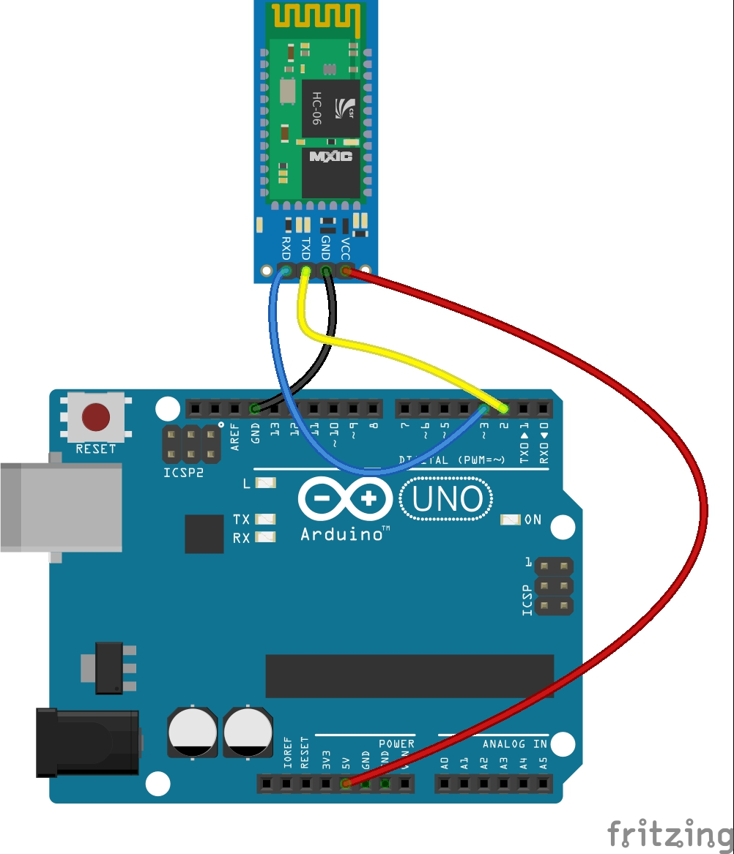
Fritzing 회로

Slide 6
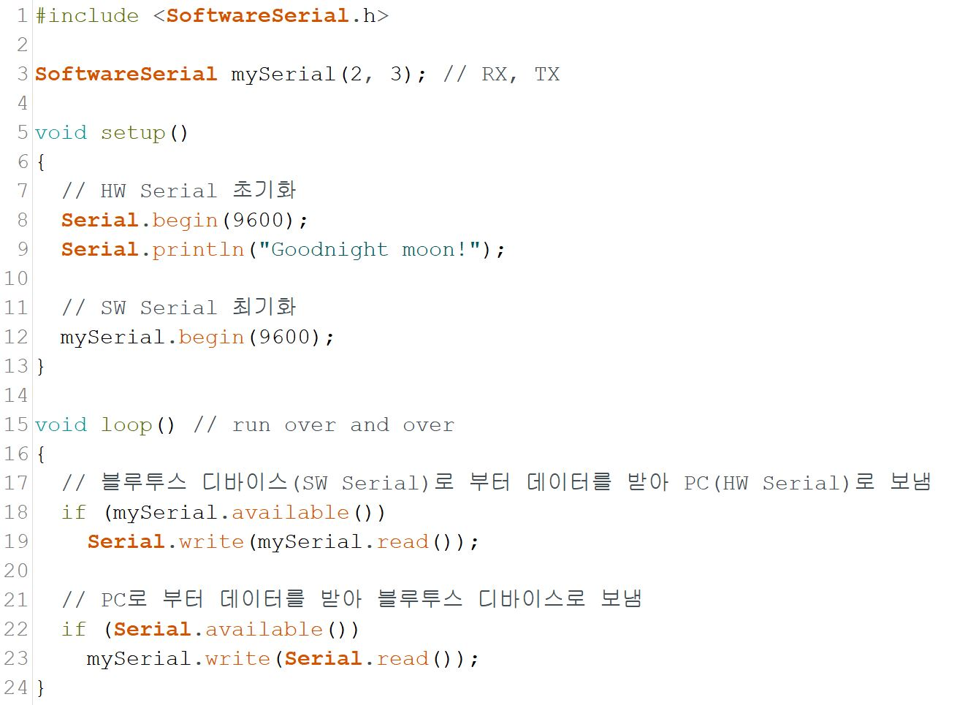
소스 코드 : 블루투스(SW Serial) – PC(HW Serial) 간 통신

Slide 7
스마트폰 블루투스 터미널 앱
안드로이드 : Bluetooth spp pro
https://bluetooth-spp-pro.kr.uptodown.com/android/download
아이폰(iOS) : BLE Terminal HM-10
https://apps.apple.com/kr/app/ble-terminal-hm-10/id1398703795

Slide 8
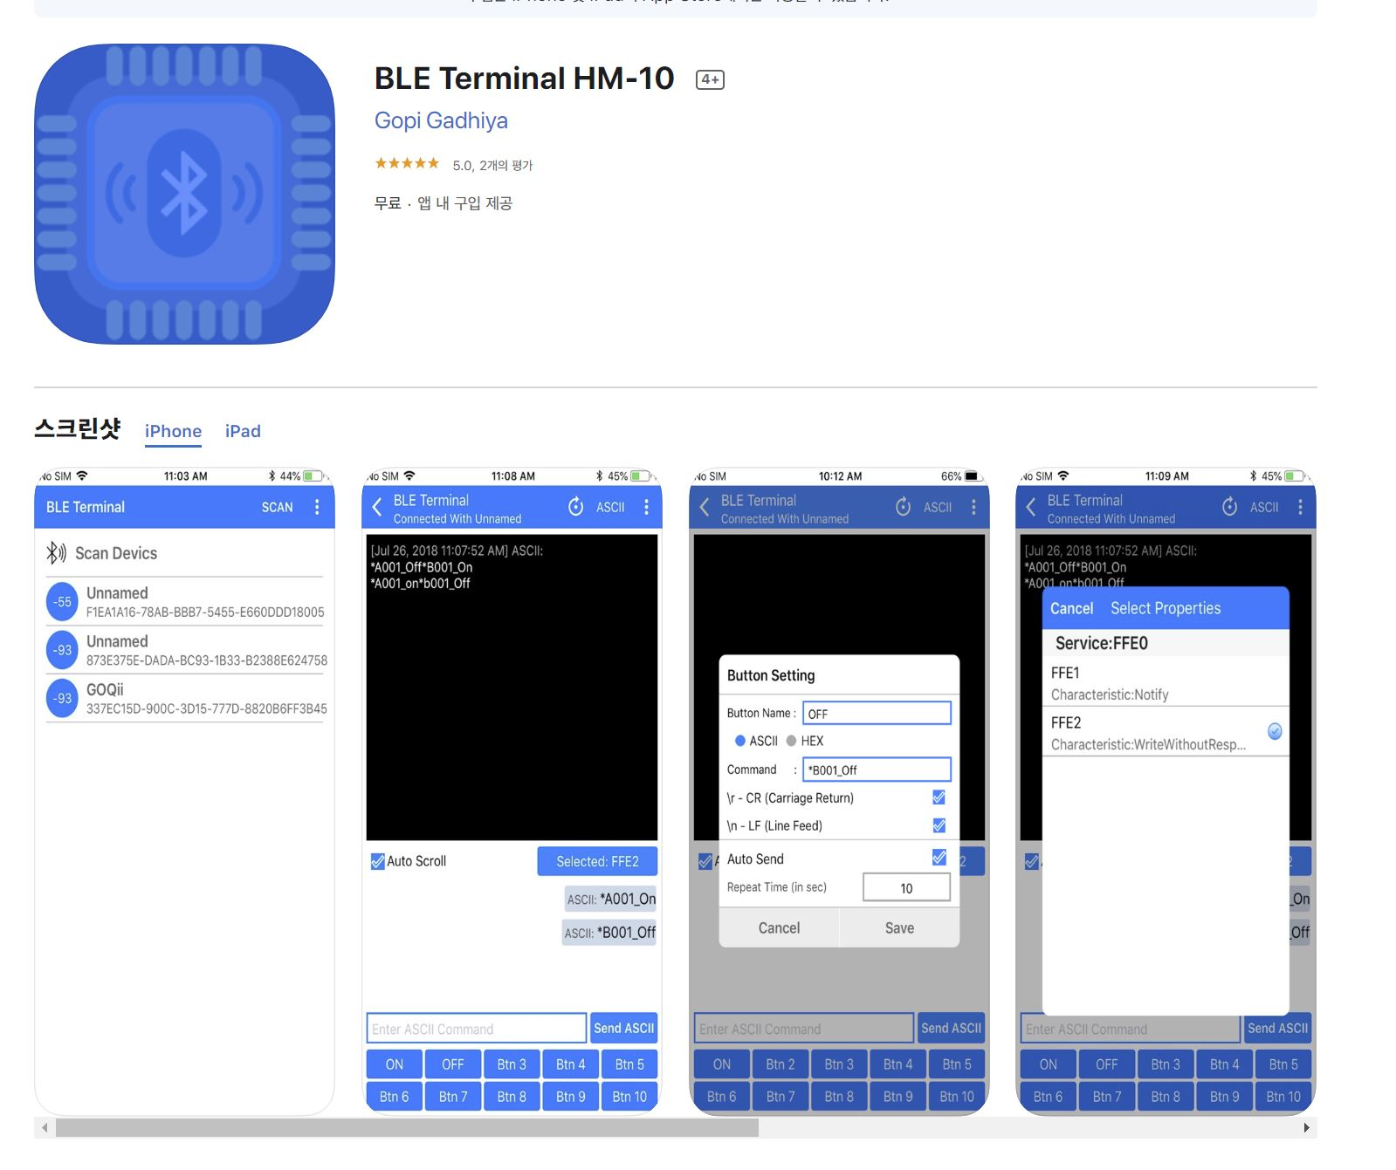

Slide 9
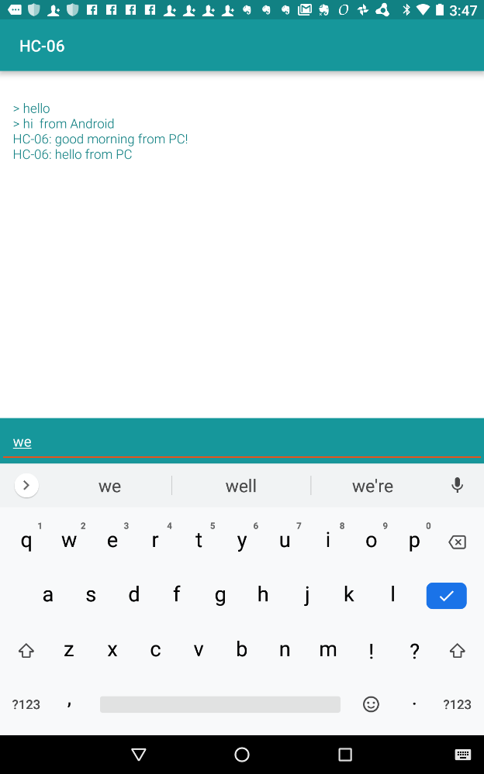
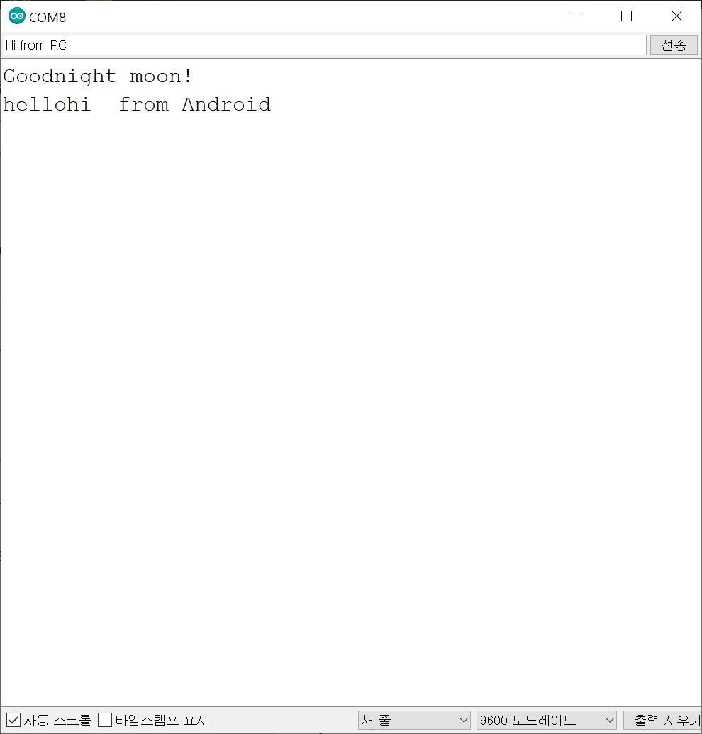
실행 화면
< 스마트폰 : Bluetooth spp pro 앱 >
< PC >

Slide 10
실습 6 : SW Serial(블루투스 통신)을 이용한 LED 제어
준비물 :
PC와 아두이노 1개
LED, 저항(220Ω)
블루투스 4.0 통신 모듈
스마트폰 블루투스 통신 앱
회로구성:
PC와 아두이노는 USB 케이블로 연결 (Hardware Serial 이용)
아두이노와 블루투스 통신 모듈은 Software Serial 설정 디지털 핀 연결 Tx와 Rx를 서로 연결, GND간의 연결
동작
스마트폰 앱의 입력 명령(‘0’, ‘1’ 문자 )을 통하여 아두이노 LED ON/OFF

Slide 11

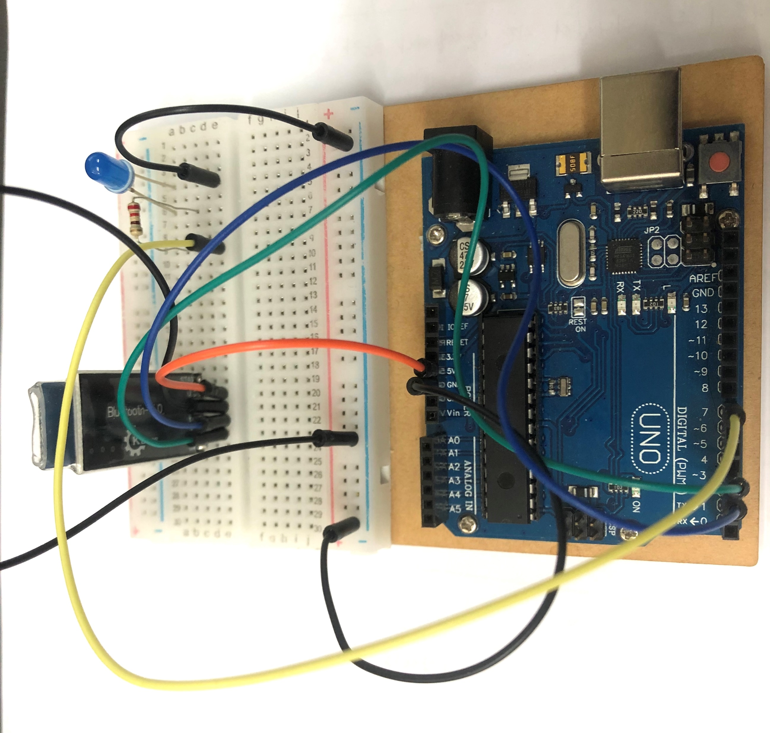
회로

Slide 12
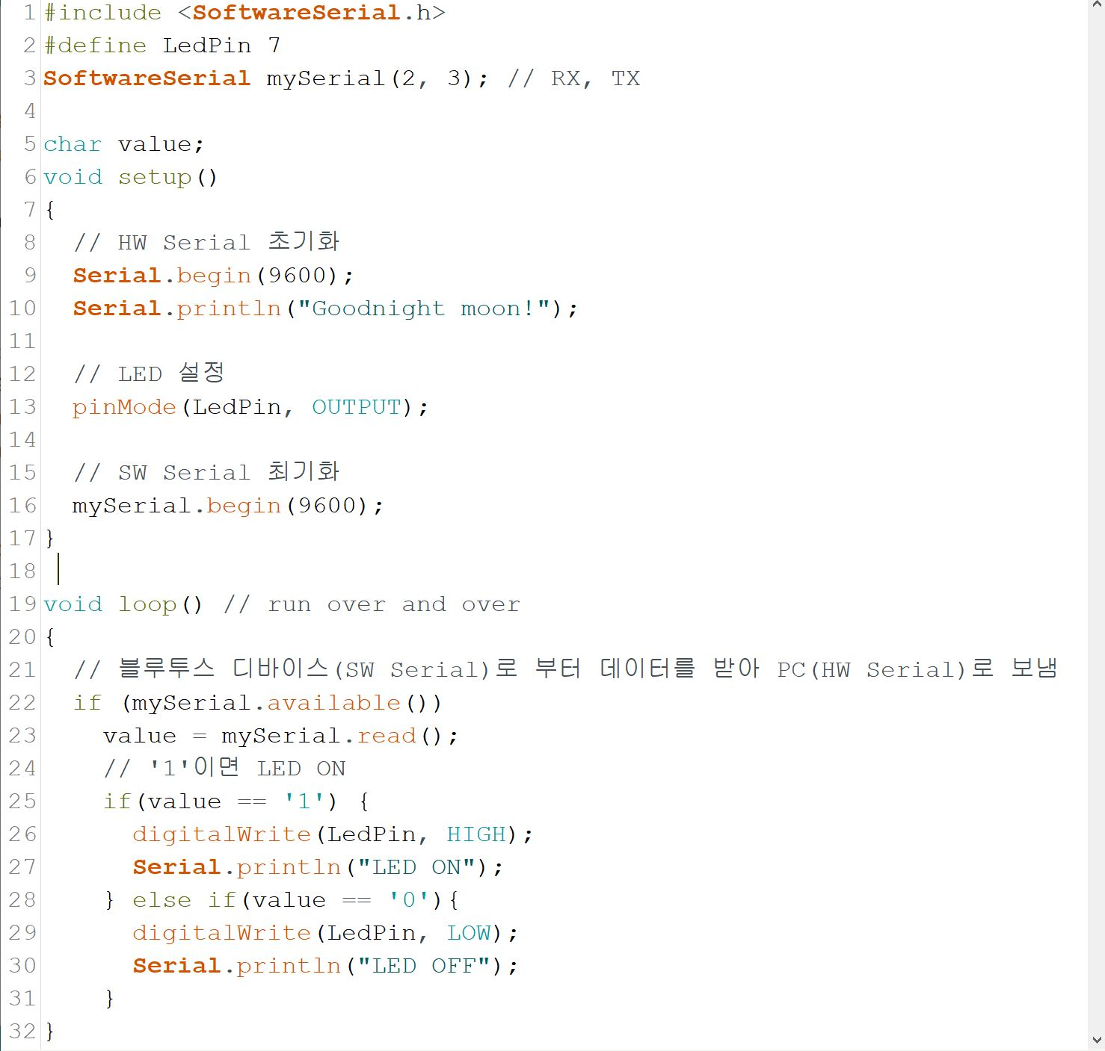
스케치

Slide 13
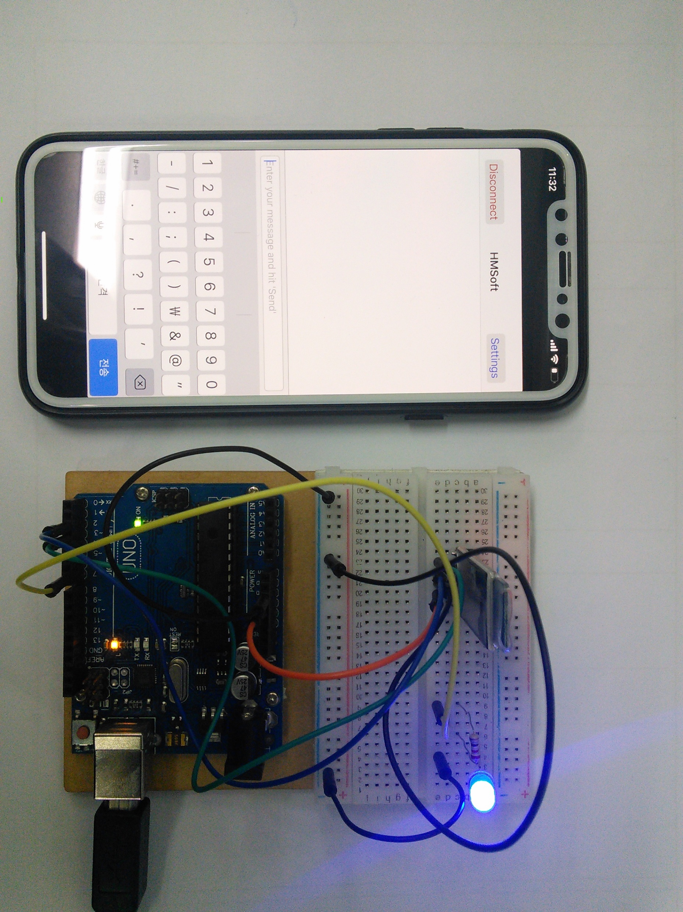
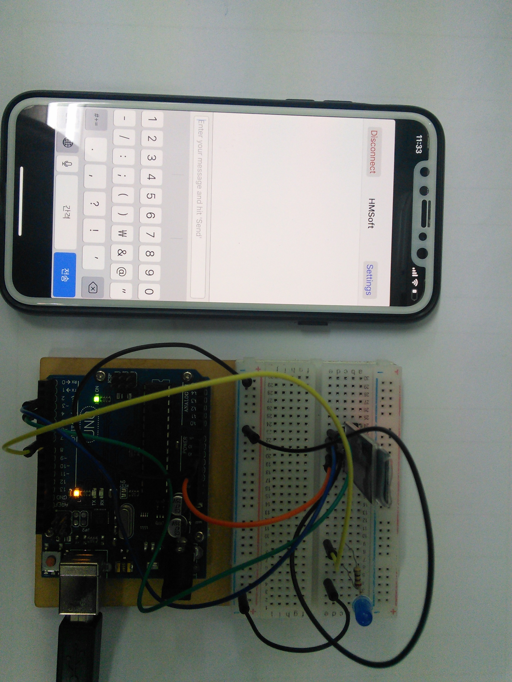
실행 결과
< 앱에서 ‘1’ 전송 >
< 앱에서 ‘0’ 전송 >

Slide 14
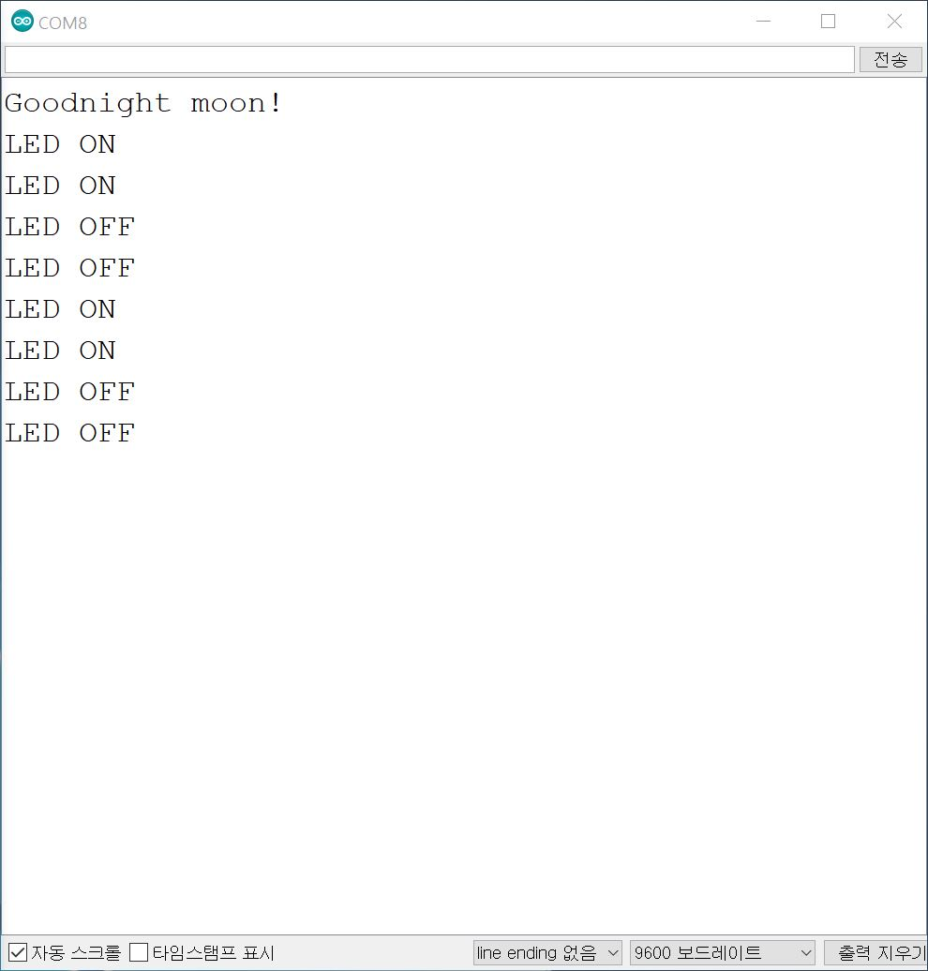
시리얼 모니터(PC) : H/W Serial 통신

Slide 15
실습 과제 : 블루투스 통신으로 2개의 LED 제어 하기
준비물
아두이노, LED 2개(RED, BLUE), 저항 2개(220Ω)
블루투스 4.0 모듈 1개, 스마트폰 앱(블루투스 터미널…)
제어 방법
스마트폰 앱에서 문자 ‘1’을 입력하면, RED LED ON
-> PC(Serial Monitor)에 “RED LED ON” 문자열 출력
문자 ‘2’를 입력하면, RED LED OFF -> PC(Serial Monitor)에 “RED LED OFF” 문자열 출력
문자 ‘3’을 입력하면, BLUE LED ON -> PC(Serial Monitor)에 “RED LED ON” 문자열 출력
문자 ‘4’를 입력하면, BLUE LED OFF -> PC(Serial Monitor)에 “BLUE LED OFF” 문자열 출력
초기 상태는 LED 모두 OFF
제출 기한
6/9(화)까지
소스 코드, 작동화면 간단한 동영상
메일 : jkim3217@gmail.com

Slide 16
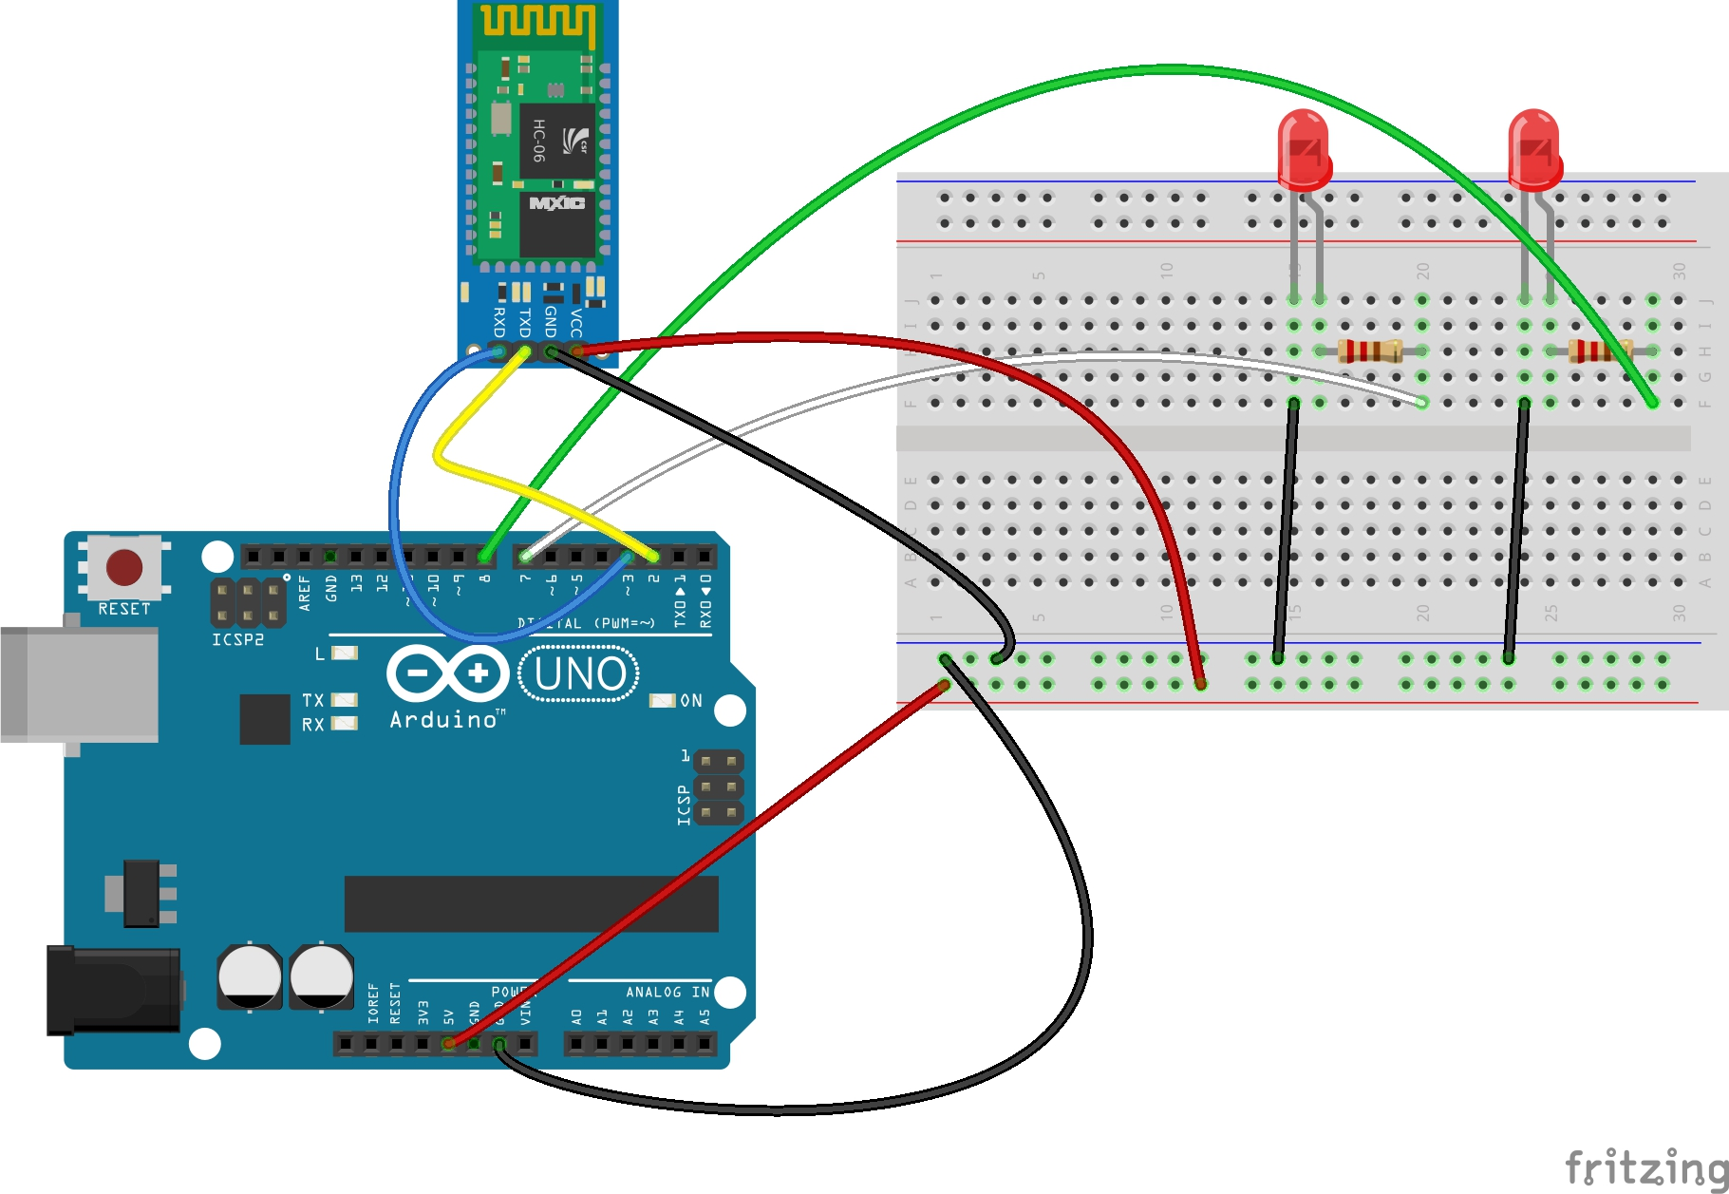
Fritzing을 이용해 회로를 그려 보세요. 회로를 이해하는 것이 제일 중요 합니다.
회로를 그린 후 실제 회로를 구성해 보고
아두이노 소스 코드를 실행해 보기 바랍니다.
* 각 단계별(1,2,3)로 할 수 있는데 까지 도전해 보기 바랍니다.

Slide 17
실습 7: 아두이노를 이용한 PC간 채팅
주제: 아두이노 2개를 이용한 PC간 채팅하기 Software Serial과 Hardware Serial 모두 이용
준비물 : - 아두이노 2개 - PC 2대
회로구성:
PC와 아두이노는 USB 케이블로 연결 (Hardware Serial 이용)
두 개의 아두이노는 Software Serial 설정 디지털 핀 연결 Tx와 Rx를 서로 연결, GND간의 연결
동작
각 PC의 시리얼 모니터를 이용하여 채팅

Slide 18
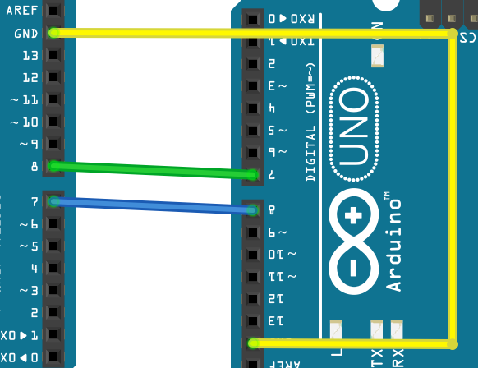

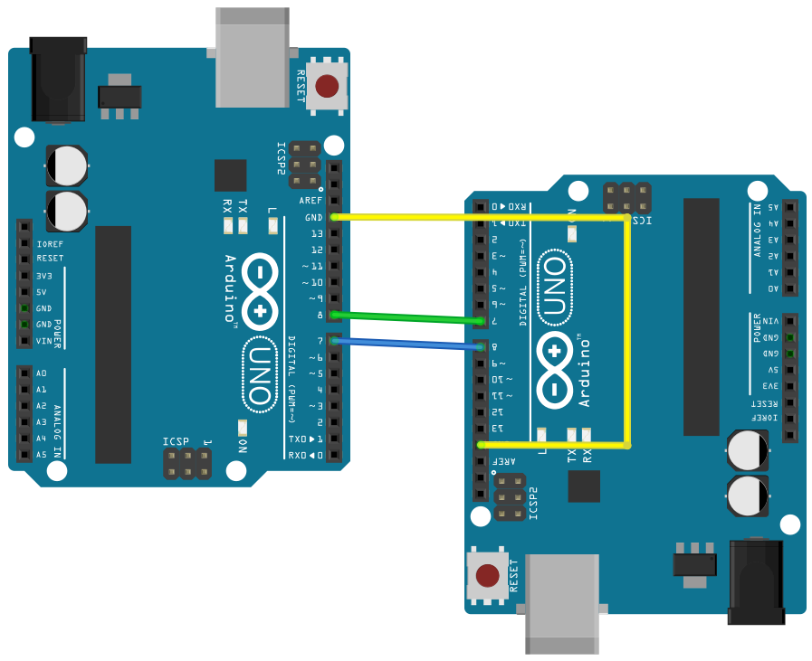
실습 5: 아두이노를 이용한 PC간 채팅
Hardware Serial
PC A
Software Serial
회로 구성
Software Serial
User Chatting
Hardware Serial
PC B

Slide 19
실습 5: 아두이노를 이용한 PC간 채팅
Sketch
#include <SoftwareSerial.h>
SoftwareSerial swSerial(7, 8); //7,8번 핀을 사용하는 SW 시리얼 통신 객체 생성
void setup() {
Serial.begin(9600); // PC와 통신은 HW시리얼 사용
swSerial.begin(9600); // 아두이노 간의 통신은 SW 시리얼 사용
}
void loop() {
if (swSerial.available() > 0) //아두이노에서 수신된 데이터는
Serial.write(swSerial.read()); //PC로 전송
if (Serial.available() > 0) //PC에서 수신된 데이터는
swSerial.write(Serial.read()); //아두이노로 전송
}

Slide 20
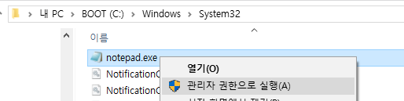
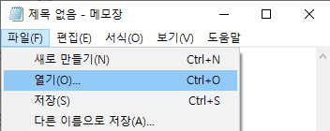
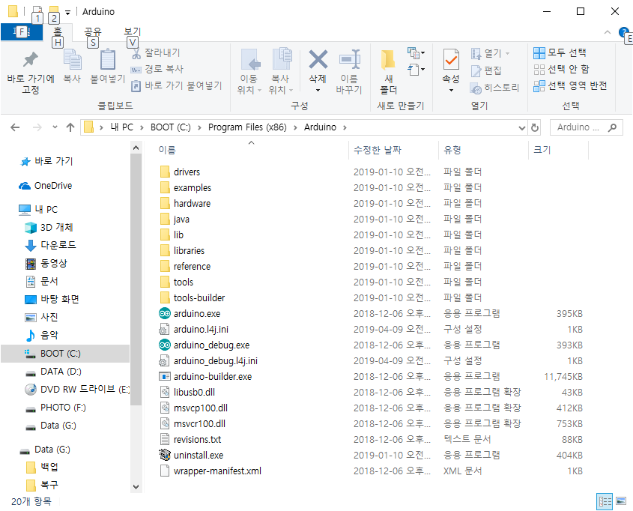
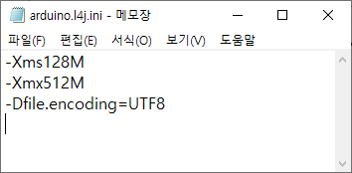
시리얼 모니터에 한글이 깨질 경우
아두이노 폴더에서 아래 두개의 파일에 다음과 같이 추가한다.
메모장을 사용자권한으로 실행해야 변경되 내용 저장이 가능하다.
arduino.l4j.ini
arduino._debug.l4j.ini

